Slide 1
Italia ,Little scientists building and design Europe
O experienta minunata.
Sponsorul lui Fabrizio- Pietro
Sponsorul lui Sebastian-Francesco

Slide 2
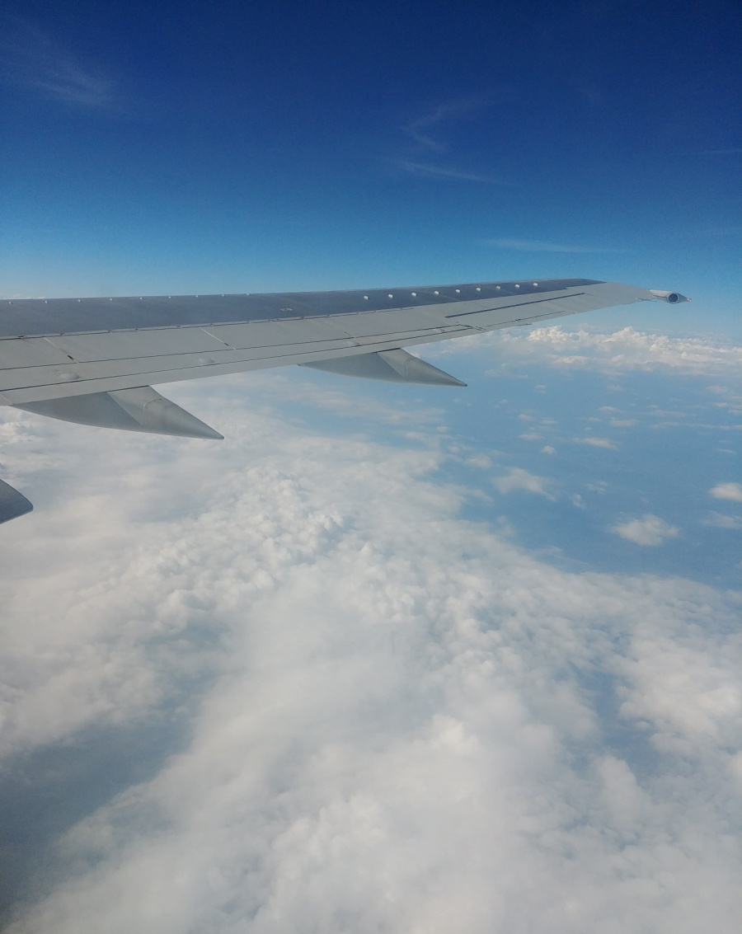
Zborul pe care l-am avut a fost unul lin relaxant si rapid

Slide 3
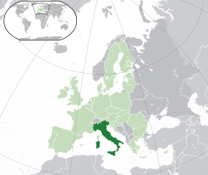
Italia, pozitionare geografica.

Slide 4
Duminica 13 mai.In aceasta zi ne-am cunoscut familiile adoptive si toti profesorii

Slide 5
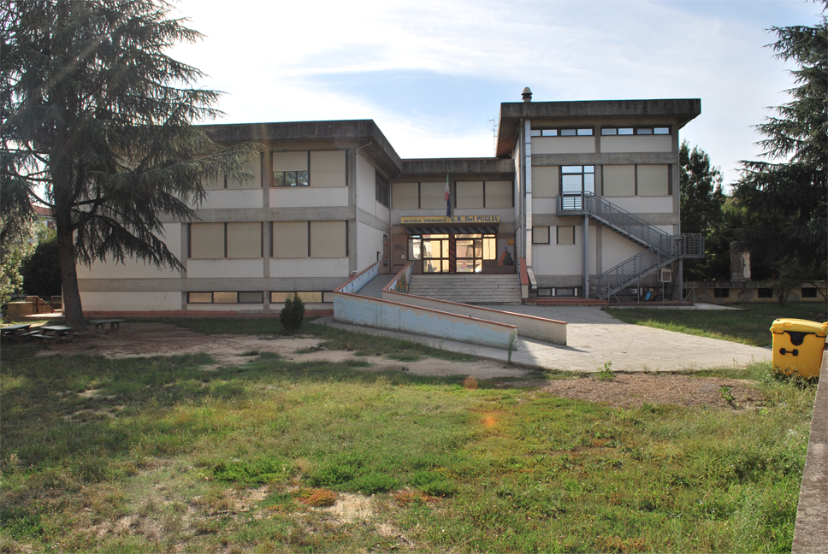
Luni 14 mai,a fost o zi cu multe emotii deoarece era exact ca prima zi de scoala.Scoala la care am invatat pentru 5 zile s-a numit ‘’Scuola Primaria G.B. del Puglia’’.

Slide 6
Tot in aceasta zi a fost o mini excursie unde ne-au aratat scolile.

Slide 7
Aici fiecare scoala avea: cantina, laborator , sala de calculatoare si o sala a profesorilor.
Programul elevilor de curs era de 8 ore.Copii de acolo sunt foarte energici si veseli.

Slide 8
Marti 15 mai,dupa sfarsitul orelor s-a organizat o petrecere in cinstea noastra,a celor noi veniti.

Slide 9
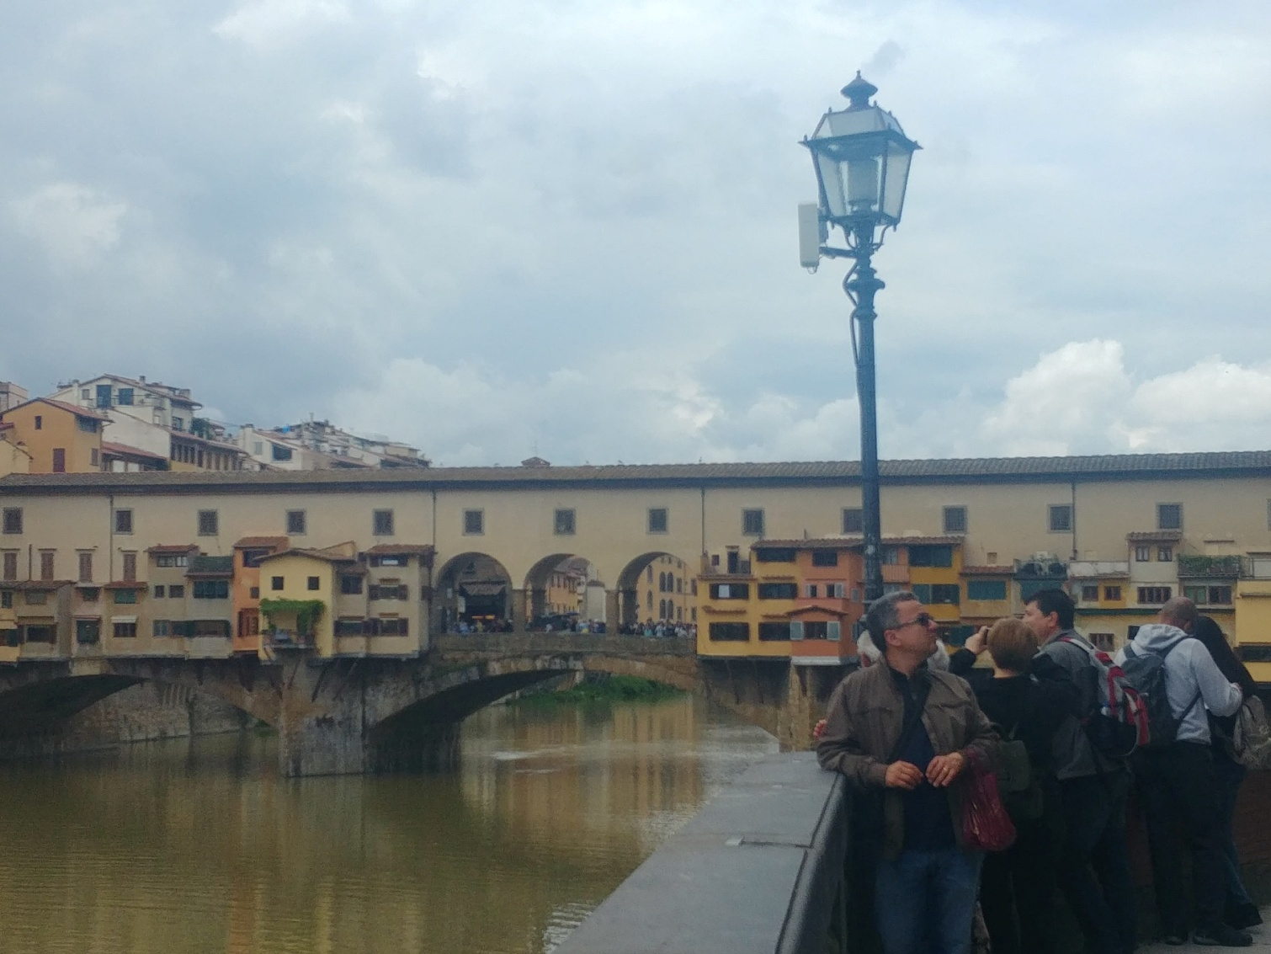
Miercuri16 mai , In aceasta zi s-a organizat o excursie cu scoala la Firence.

Slide 10
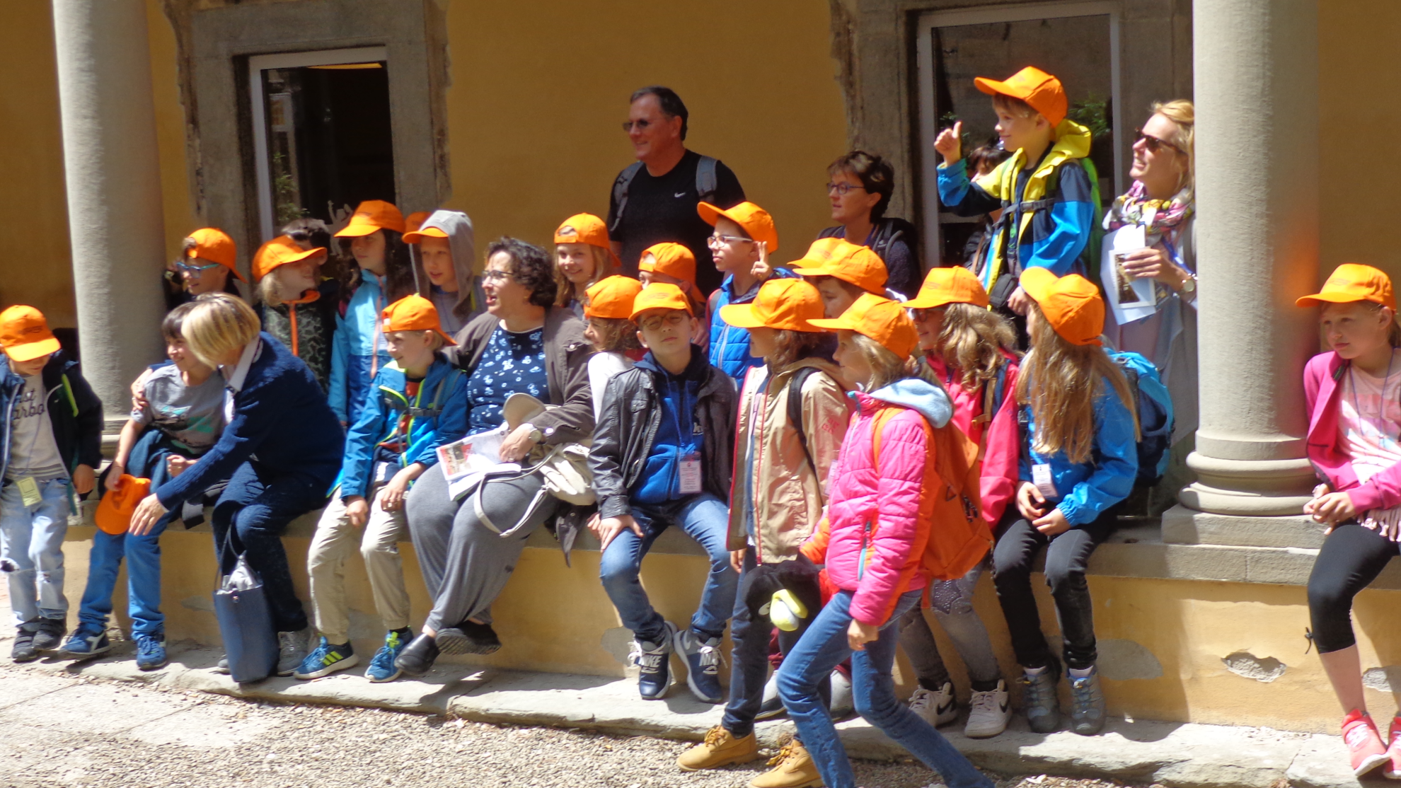
Firence

Slide 11
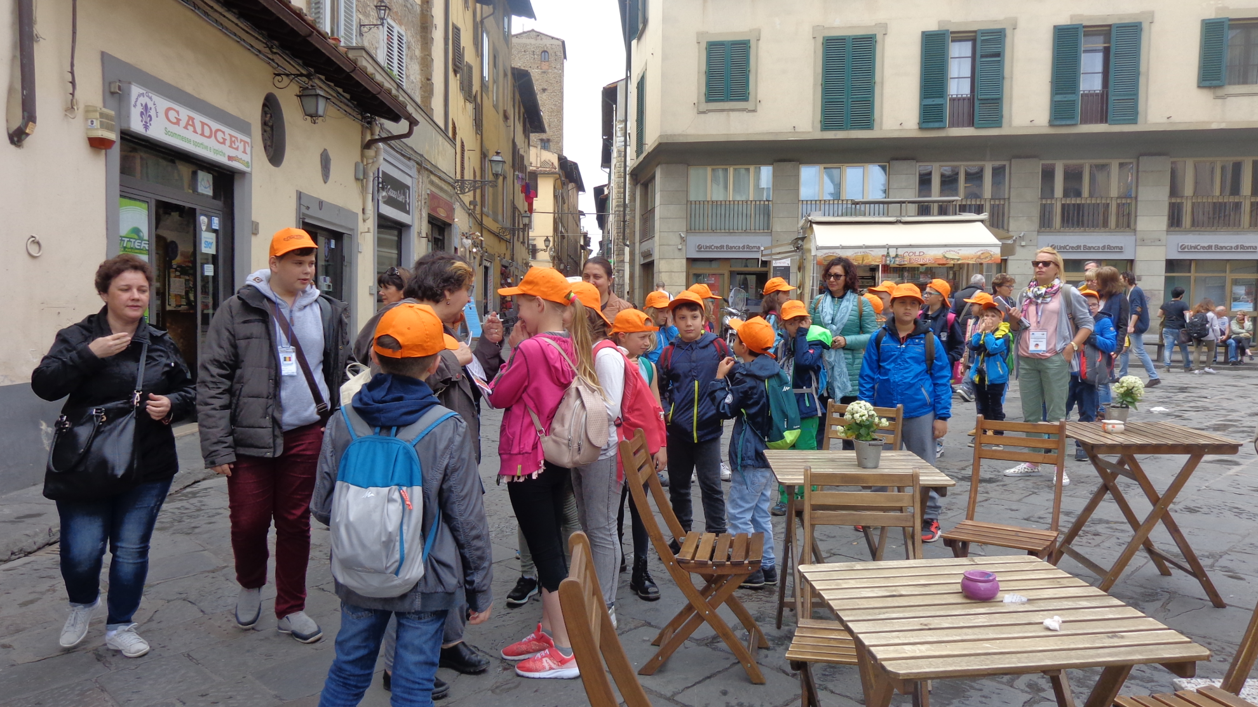
Spre muzeul Galileo Galilei

Slide 12
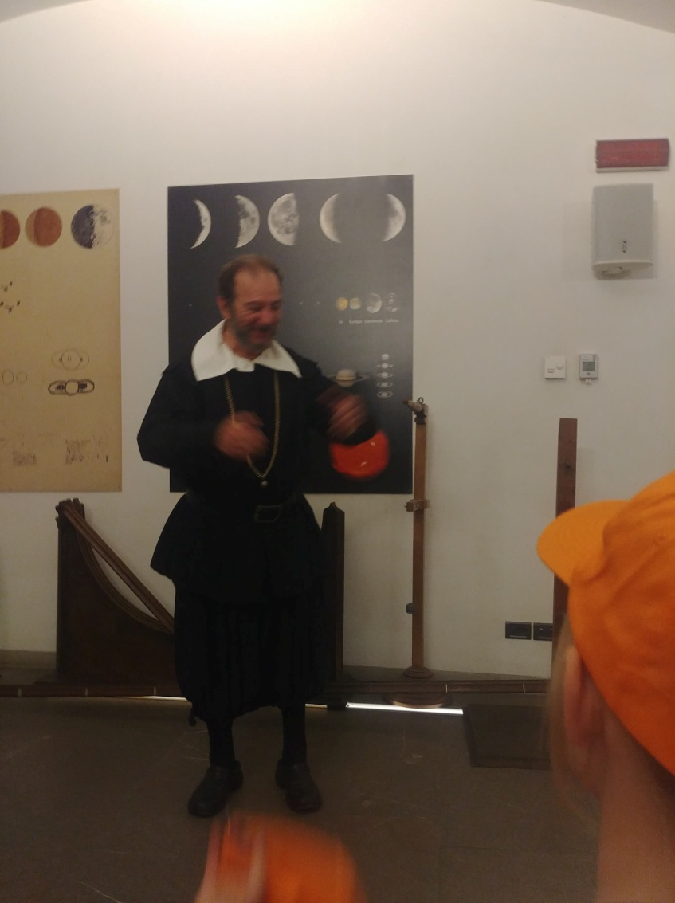
Am ajuns la muzeul Galileo Galilei unde l-am intalnit pe fiziceanul Galileo Galilei.

Slide 13
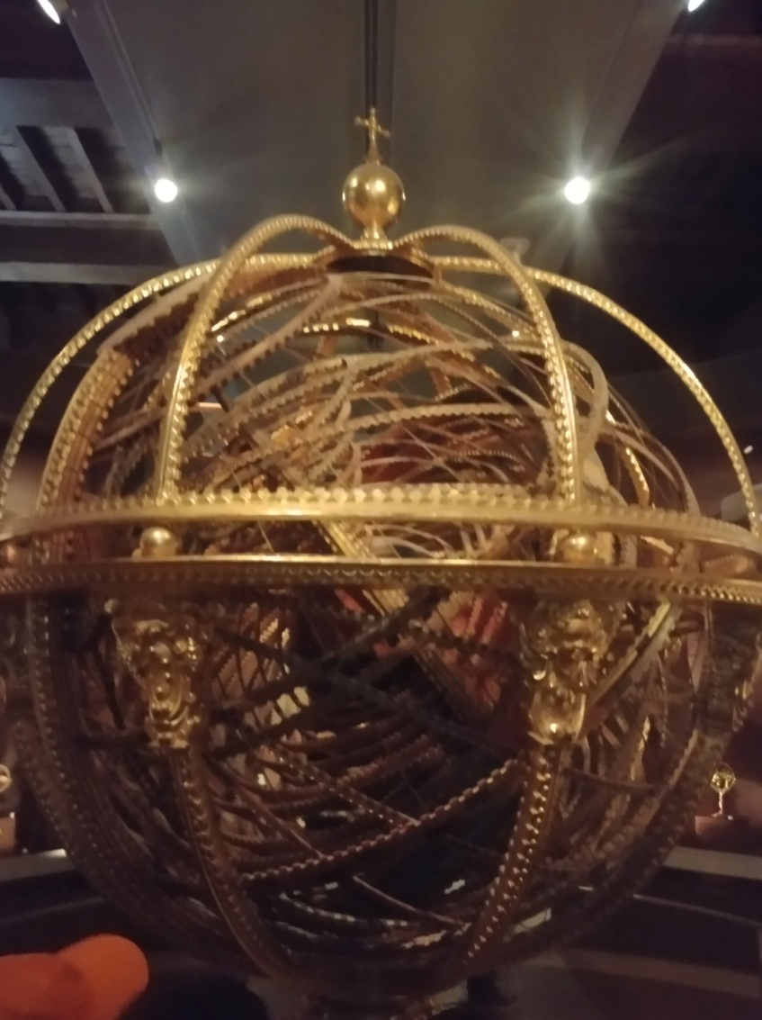
Ne-a explicat ca inainte se credea ca Pamantul se afla in centrul galaxiei.

Slide 14
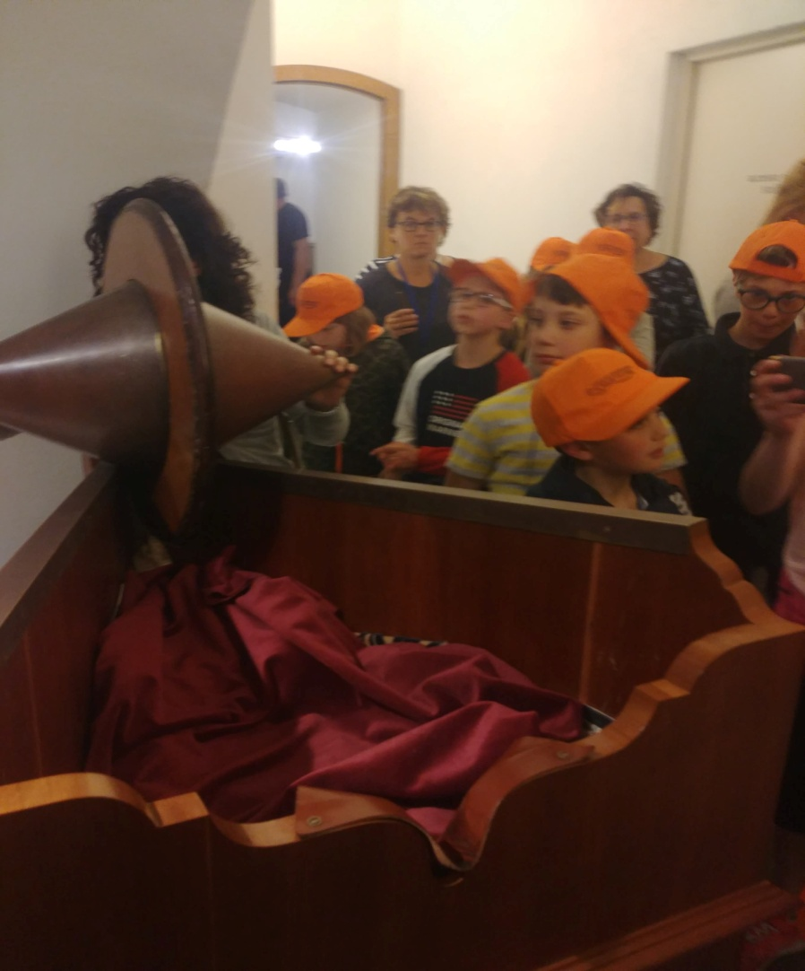
Ne-a prezentat o ‘’inventie’’,care daca o atingeai putin incepea sa urce singura, iar daca apasai pe un capat se oprea

Slide 15
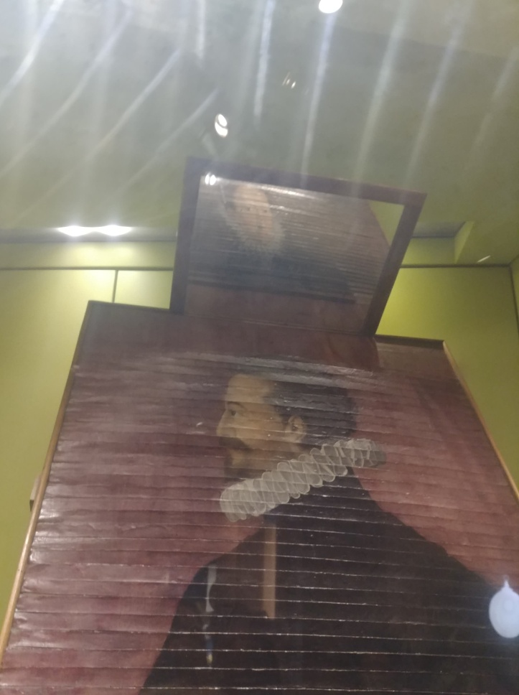
Aici este pictat un om uitandu-se spre stanga ,dar daca va uitati atent in oglinda observati ca se uita in fata.

Slide 16
Ne-a mai explicat foarte multe lucruri despre : gravitatie, forta de atractie a Pamntului,univers etc.

Slide 17
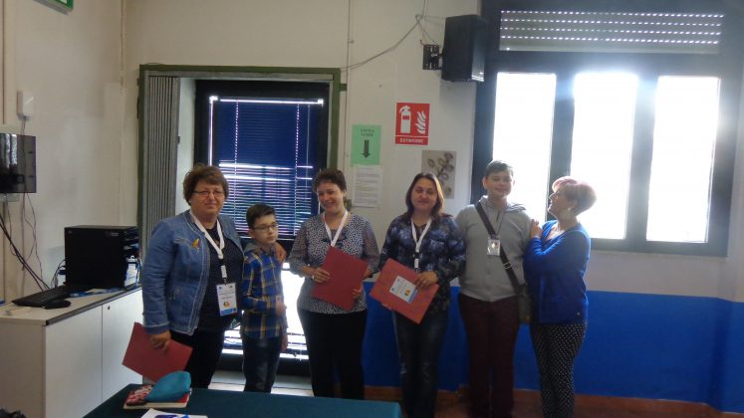
Joi 17 mai.In aceasta zi am fost toti felicitati pentru proectele frumoase pe care le-am facut, iar profesorii au primit diplome.

Slide 18
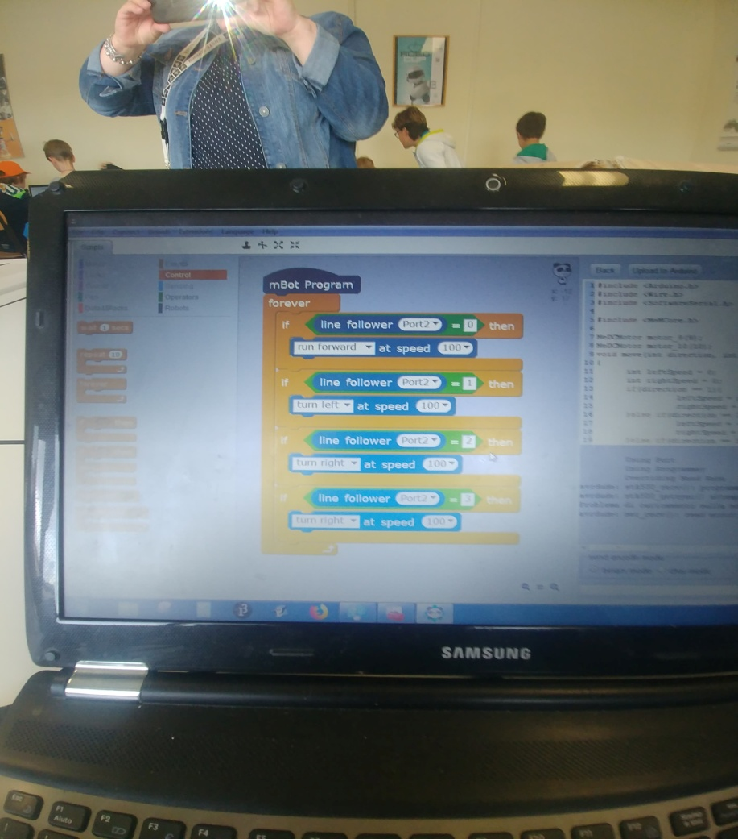
Dupa aceea am facut robotica.Robotica era o lectie in care trebuia sa programezi o masina sa faca diferite lucruri.

Slide 19
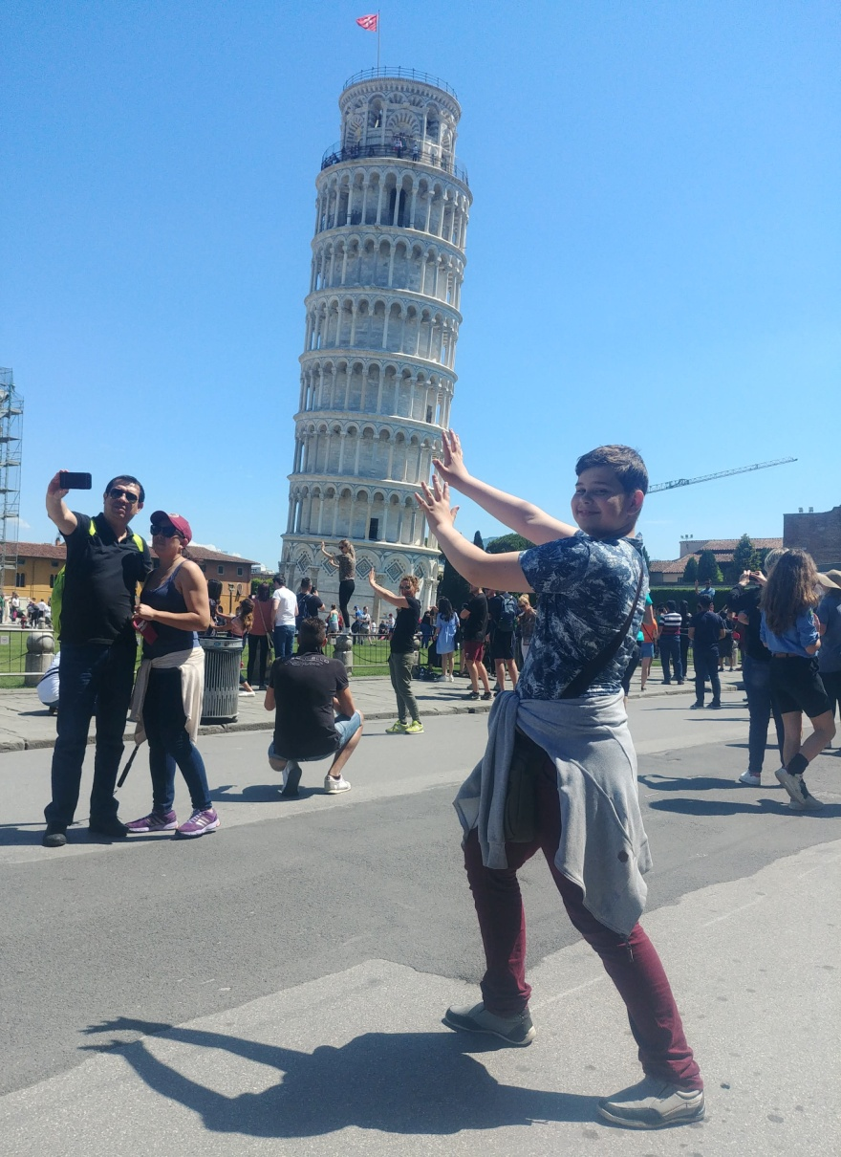
Dupa toate acele activitati,ne-am luat la revedere de la familiile adoptive si ne-am dus sa vizitam Venezia si Pisa

Slide 20
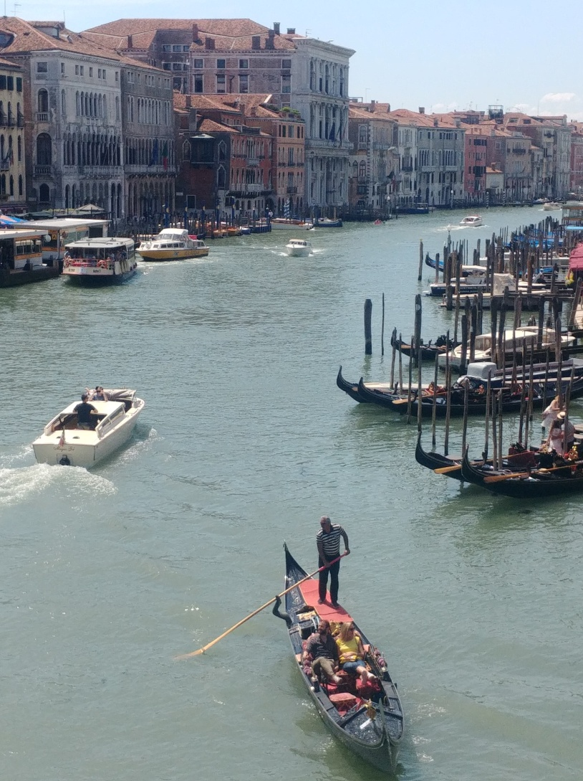
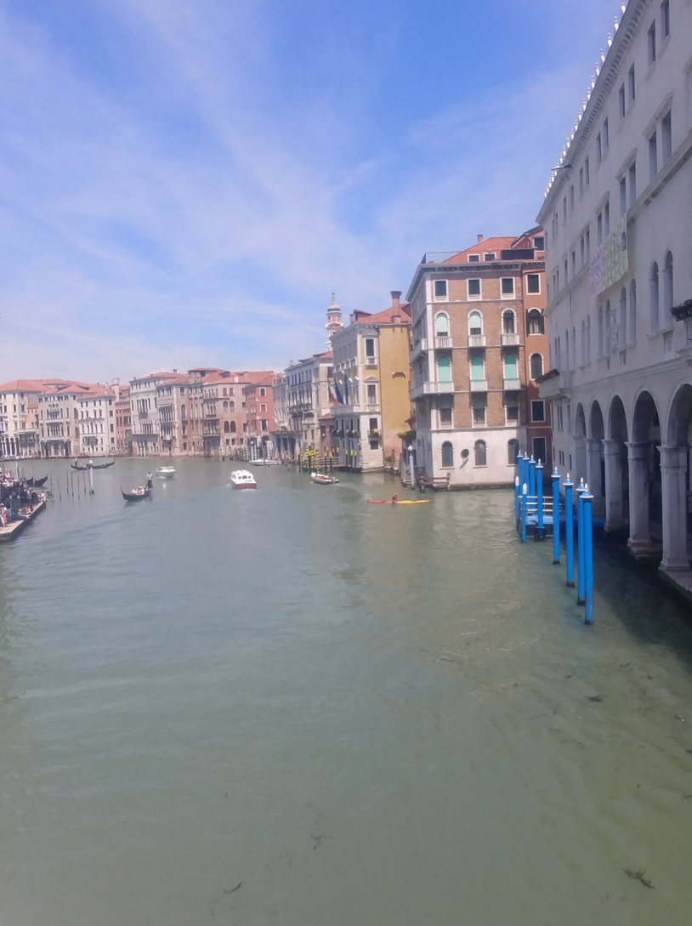
Venezia

Slide 21
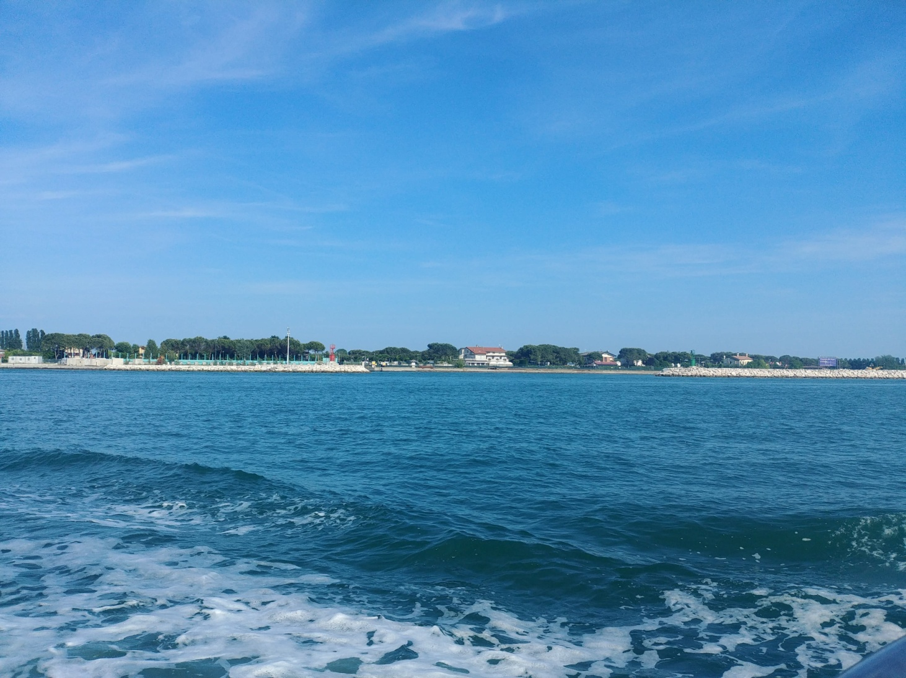
In Venezia ne-am plimbat cu vaporetul pana la insulele Muran si Buran.

Slide 22
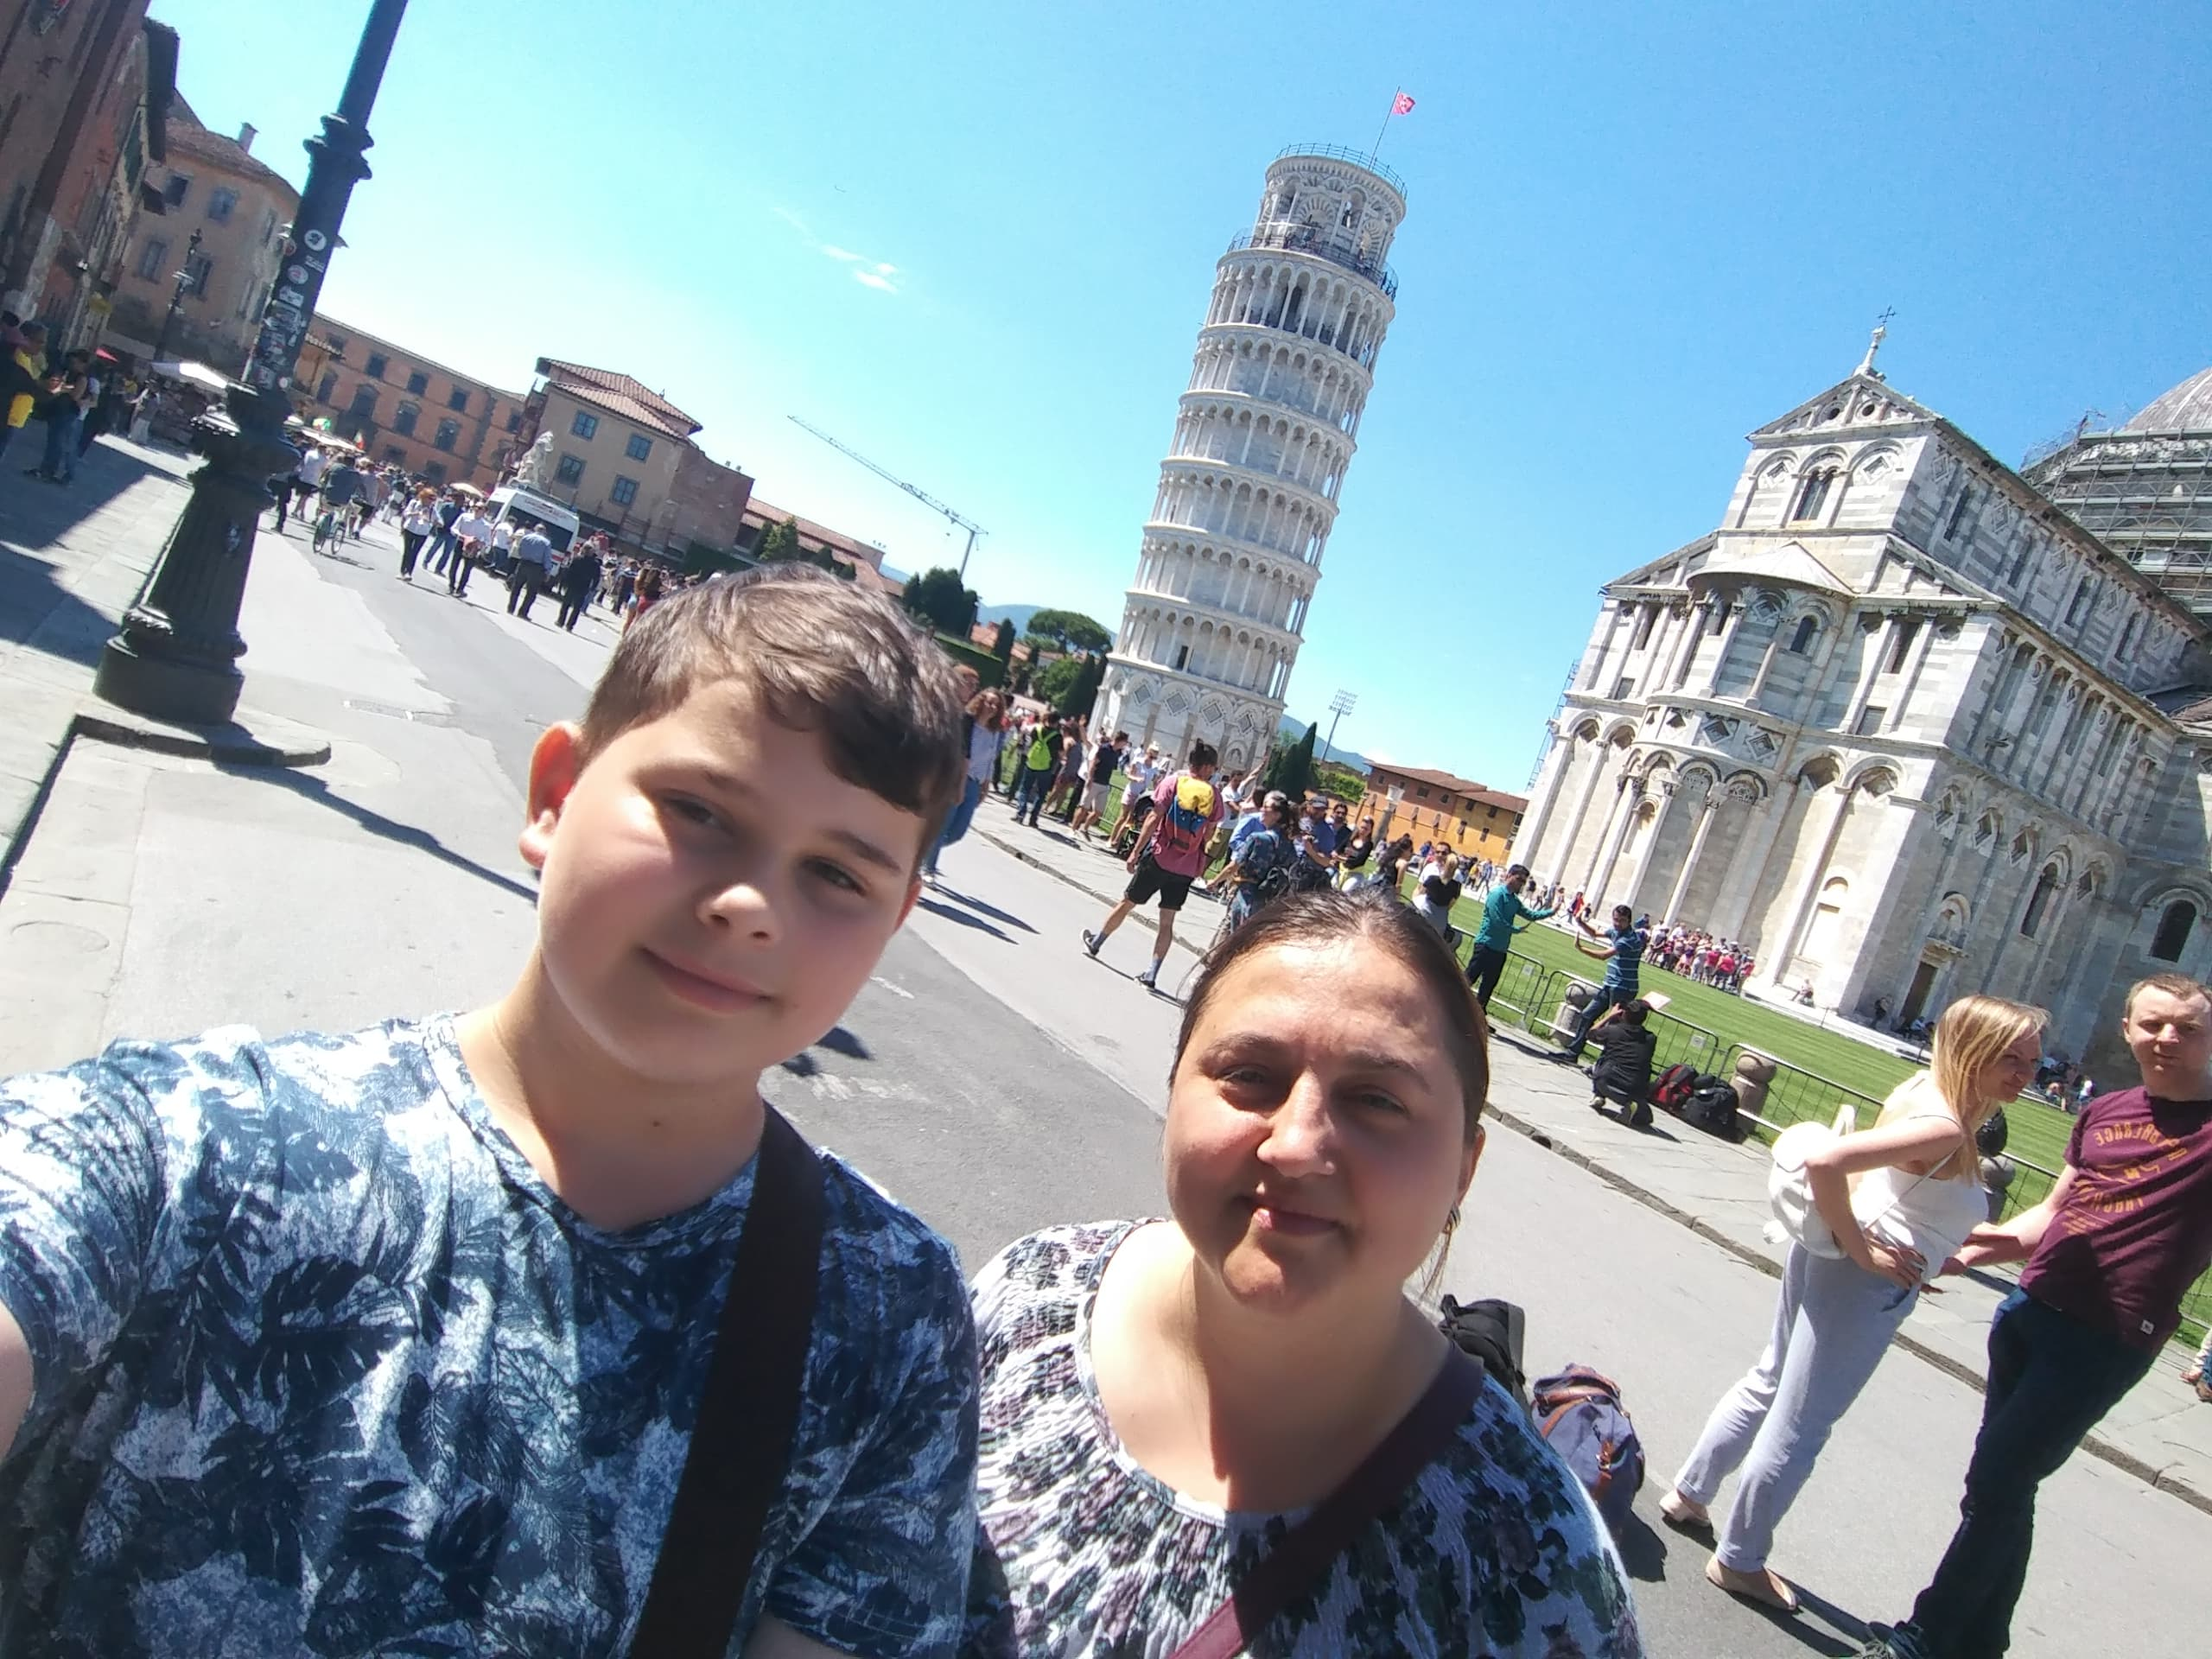
Urmatoarea zi am mers la Pisa . Pisa este un oras foarte frumos si cu multi vizitatori.

Slide 23

A fost o experienta de neuitat.

